Slide 1






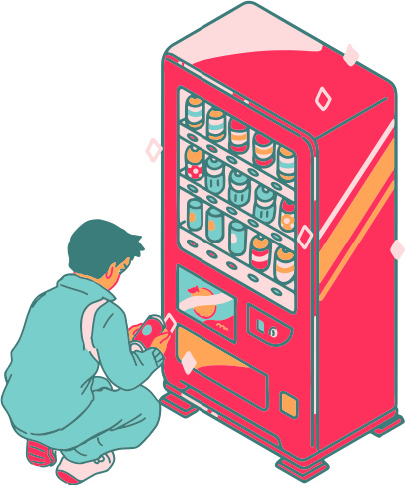

Aparat de băuturi
răcoritoare
PROIECTARE LOGICĂ - 314CB
Universitatea „Politehnica” din București
Vlad - Andrei Chira Diana - Ioana Tudor
Victor - Gabriel Moisă Andrei Cozma
Andrei - Mihai Ioniță

Slide 2

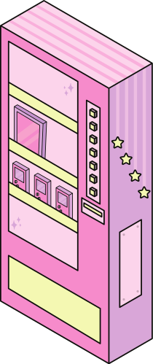

TEMA
PROIECTULUI ȘI SCHEMA
BLOC
Tema proiectului este implementarea unui automat cu microinstrucţiuni cu format variabil al unui aparat de băuturi răcoritoare (pentru o firmă de exemplu, deoarece nu trebuie introduși bani pentru suc/apă) cu două funcții: băuturi răcoritoare și apă.
Pahar
I1
Băut. răc./apă
I2
I3
Fruct./cola
APARAT
BĂUTURI
RĂCORITOARE
I4
Neac./ac.
I5
Light/Full ice
I6
Port./măr
I7
I8
Gheață
I9
*(0)
I10
I11

Slide 3



DESCRIEREA
FUNCȚIONALITĂȚII
1.S₀ = START: starea inițială în se pornește aparatul
2.S₁ = starea în care aparatul are pahare
3. S₂: starea în care aparatul nu are pahare
4. S₃: starea în care aparatul ajunge dacă utilizatorul a ales băutura răcoritoare
5. S₄: starea în care aparatul așteaptă tipul băuturii răcoritoare (neacidulată/acidulată)
6. S₅: starea în care aparatul ajunge dacă utilizatorul a ales apă

Slide 4
DESCRIEREA
FUNCȚIONALITĂȚII
7. S₆: starea în care aparatul a terminat de servit apa
8. S₇: starea în care aparatul ajunge dacă utilizatorul dorește băutură acidulată
9. S₈: starea în care aparatul așteaptă tipul băuturii acidulate
10. S₉: starea în care aparatul ajunge dacă utilizatorul dorește băutură neacidulată
11. S₁₀: starea în care aparatul începe să prepare băutură neacidulată
12. S₁₁: starea în care aparatul ajunge când se prepară băutura acidulată cu fructe
13. S₁₂: starea în care aparatul ajunge dacă utilizatorul dorește băutură acidulată de tip cola

Slide 5
DESCRIEREA
FUNCȚIONALITĂȚII
14. S₁₃: starea în care aparatul ajunge când se pregătește băutura acidulată de tip cola
15. S₁₄: starea în care aparatul ajunge dacă utilizatorul dorește băutură neacidulată de portocale
16. S₁₅: starea în care s-a terminat de făcut băutura neacidulată de portocale
17. S₁₆: starea în care aparatul ajunge dacă utilizatorul dorește băutură neacidulată de mere
18. S₁₇: starea în care s-a terminat de făcut băutura neacidulată de mere
19. S₁₈: starea în care aparatul ajunge dacă utilizatorul nu vrea gheață

Slide 6
DESCRIEREA
FUNCȚIONALITĂȚII
20. S₁₉: starea în care se ajunge dacă utilizatorul vrea gheață
21. S₂₀: starea în care se ajunge dacă utilizatorul vrea light ice
22. S₂₁: starea în care se ajunge dacă utilizatorul vrea full ice
23. S₂₂: starea în care se ajunge după adăugarea light ice-ului
24. S₂₃: starea în care se ajunge după adăugarea full ice-ului
25. S₂₄: starea în care se așteaptă dacă se dorește gheață sau nu
26. S₂₅: starea de livrare a băuturii
27. STOP = S₂₆: starea în care se termină prepararea definitivă a băuturii

Slide 7
DESCRIEREA
FUNCȚIONALITĂȚII
1. Pahar: decizia în care aparatul verifică dacă are pahare
2. Băutură răcoritoare/Apă: decizia în care utilizatorul alege dacă vrea apă sau băutura răcoritoare
3. Neacidulată/Acidulată: decizia în care utilizatorul alege dacă vrea o băutură carbogazoasă sau necarbogazoasă
4. Fructată/cola: decizia în care utilizatorul alege dacă dorește o băutura carbogazoasă cu fructe sau tip cola
5. Portocale/Măr: decizia în care utilizatorul alege suc natural de portocale sau de măr
6. Gheață: decizia în care utilizatorul alege dacă vrea gheață sau nu în băutură
7. Light/Full ice: decizia în care utilizatorul alege dacă vrea light ice sau full ice în băutură
8. ?: decizia de a continua sau nu prepararea

Slide 8
DESCRIEREA
FUNCȚIONALITĂȚII
I₁: afișează mesajul „Adăugați vă rog pahare"
I₂: afișează mesajul „Preparăm bautura"
I₃: afișează mesajul „Apă 100% naturala"
I₄: afișează mesajul
„Băutura carbogazoasă în curs de preparare”
I₅: afișează mesajul „Acum pregatim fructele"
I₆: afișează mesajul „Doar cola zero zahăr că este mai bine așa :)"
I₇: prepară suc de portocale
I₈: prepară suc de mere
I₉: adaugă light ice
I₁₀: adaugă full ice
I₁₁: afișează mesajul „Gata”

Slide 9
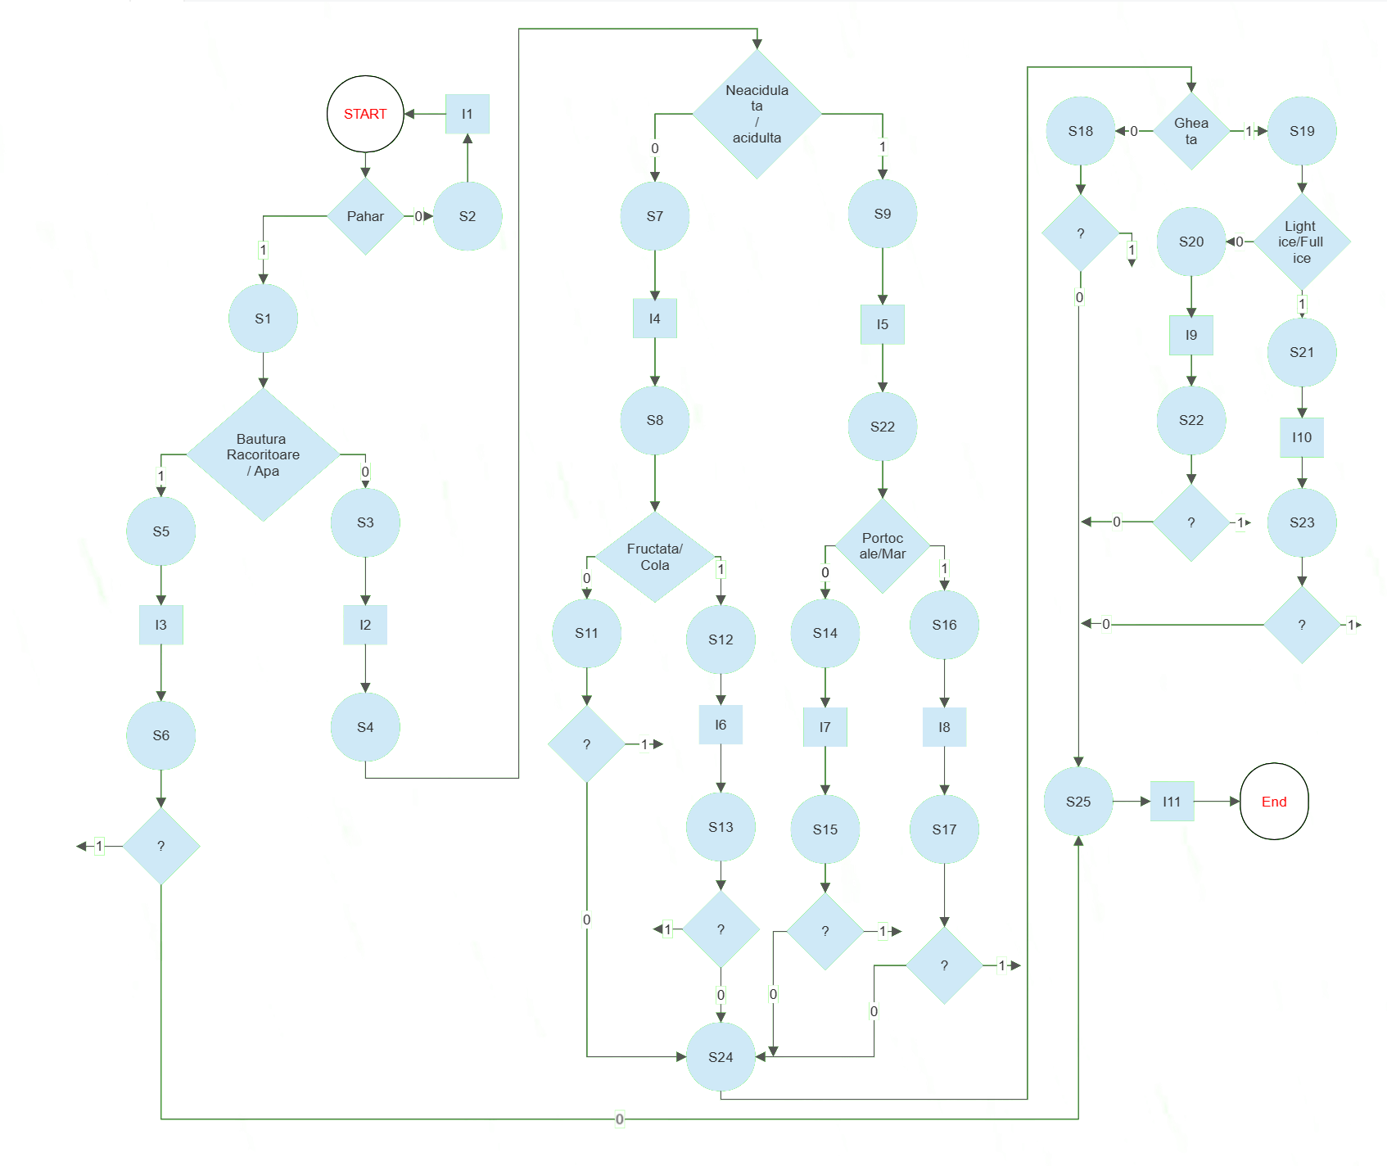


000000
011
010101
110
010011
000
010110
001010
000101
000011
100
000001
010100
001
001011
S10
001000
010111
010
101
011000
000010
000110
001101
001001
Organigrama
001111
001100
000111
000100
011111
011001
001110
010000
010001
010010

Slide 10
EXPLICAREA
FUNCȚIONALITĂȚII
Aparatul pornește din starea START/S0 (000000) și trece în starea S1(000001) dacă mai are pahare pentru sucuri/apă, sau în starea S2(000011) dacă nu. După aceea, utilizatorul poate alege dacă dorește o băutură răcoritoare (ulterior aparatul va trece în starea S3(000110) în care se specifică că se pregătește băutura) sau dacă dorește apă (aparatul va trece în starea S5(000010) în care se va specifica că s-a ales apă, iar mai apoi se trece în starea S6(000111) unde se termină de servit apa).
Din starea S3 se trece în starea S4(000100), unde se alege tipul băuturii răcoritoare (neacidulată/acidulată). Pentru varianta acidulată aparatul va ajunge în starea S7(001010) (se prepară băutura), și mai apoi în starea S8(001011), unde se alege tipul băuturii acidulate. Dacă se optează pentru cola, atunci aparatul trece în starea S12(001100) care specifică că există doar cola de tip zero zahăr, după care se pregătește cola (S13(001110)). Dacă se optează pentru sucul acidulat de fructe, se ajunge în starea S11(001101), unde acesta se prepară. Pentru varianta neacidulată, aparatul va ajunge în starea S9(001010) (se pregătesc fructele), și mai apoi în starea S10(001000), unde se alege tipul băuturii neacidulate. Se merge în starea S14(001111) în cazul băuturii cu portocale, după care se trece în starea S15(010000) (se prepară sucul de portocale). Analog pentru varianta cu mere (starea S16(001001), apoi starea S17(010001)).

Slide 11
EXPLICAREA
FUNCȚIONALITĂȚII
După cele 4 variante de mai devreme, acum aparatul merge în starea S24(010010), unde se așteaptă de la utilizator dacă se vrea gheață. În caz afirmativ, se trece în starea S19(010011), altfel în starea S18(010101). Din starea S19 se merge în S20(010110) pentru gheață mai puțină sau S21(010100) pentru gheață mai multă.
În S22, respectiv S23 se adaugă cantitatea de gheață dorită.
La final, după alegerea apei sau a tuturor variantelor de suc, aparatul ajunge în starea S25(01111), unde se livrează băutura. După ce aceasta este ridicată de către client, se tece la starea de END/S26 (011001).

Slide 12



CALCULUL LUNGIMII MICROINSTRUCȚIUNII
Cele 11 output-uri se codifică pe 11 biți. Intrările sunt în număr de 8, deci se codifică pe 3 biți, iar cele 27 de stări sunt codificate pe 5 biți. Așadar lungimea microinstrucțiunii este 12.
L_{μTip0}= 1 + n_{ci}+ n_{ADR0}= 1 + 3 + 5 = 9
L_{μTip1}= 1 + n_{OUT}= 1 + 11 = 12
L_{μi}= 1 + max(n_{ci} + n_{ADR0} , n_{OUT})= 1 + max(8, 11) = 12
Sau direct L_{μi}= max(L_{μTip0} , L_{μTip1})= 12

Slide 13
CALCULUL LUNGIMII MICROINSTRUCȚIUNII
ÎN FUNCȚIE DE MEMORIA ALEASĂ
Dacă se ține cont de memoria aleasă (64x4), pot adresa maxim 64 de stări cu un RA de 6 biți, deci 6 biți pentru stări:
L_{μi}= 1 + max(n_{ci}+n_{ADR0} , n_{OUT})= 1 + max(3 + 6, 11) = 12

Slide 14
Schema unității de comandă microprogramate
TIP 1 | SEMNALE DE IEȘIRE
TIP 0 | INPCODE | ADR0
MASCA
OUT
Pahar
MUX
8 : 1
Băut. răc./apă
Fruct./cola
NUM
Neac./ac.
UP
Light/Full ice
LD
Port./măr
Gheață
CEAS
*(0)

Slide 15
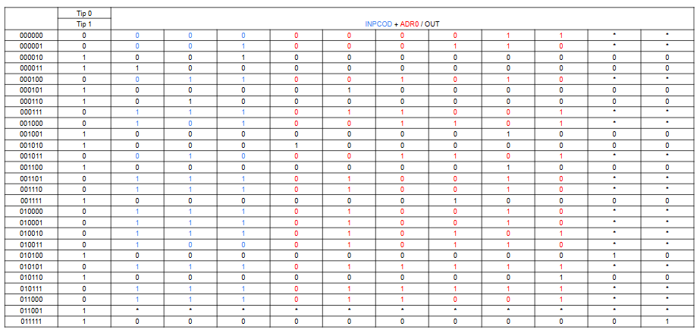
Memoria de microprogram

Slide 16

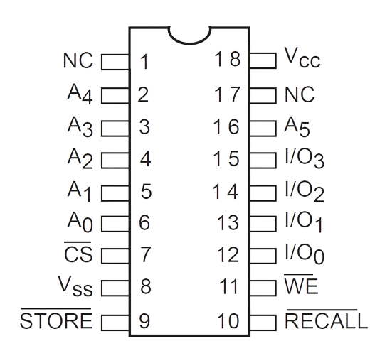
Componente digitale folosite
M1
M2
M3
Așa cum am menționat anterior, deoarece memorii 16x4 nu ofereau suficient spațiu pentru automat, iar pentru memorii peste 256x4 rămân multe adrese nefolosite, vom folosi 3 memorii concatenate 64x4 CAT22C10 (Data Sheet aici).

Slide 17
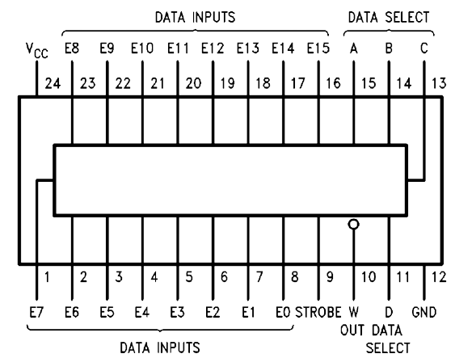
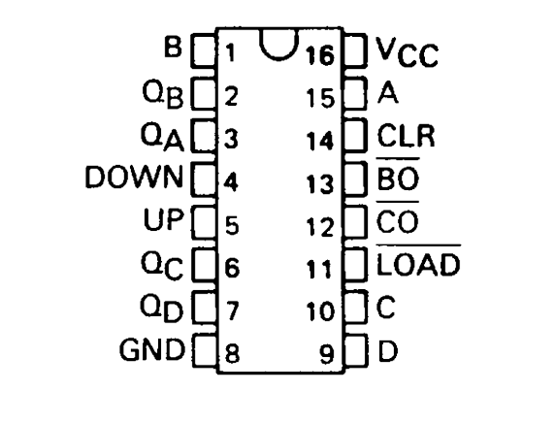
Componente digitale folosite
Am folosit două numărătoare universale SN54192 (Data Sheet aici) pe 4 biți pentru a putea numără pe 6 biți, iar pin-ul de carry al numărătorului cu biți mai puțini semnificativi se conectează la pin-ul de up al celuilalt numărător.
MUX 8:1
Pentru cele 8 intrări putem folosi un multiplexor 8:1 54150 (Data Sheet aici).

Slide 18
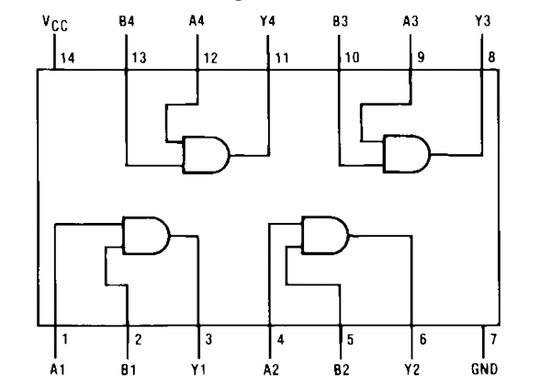
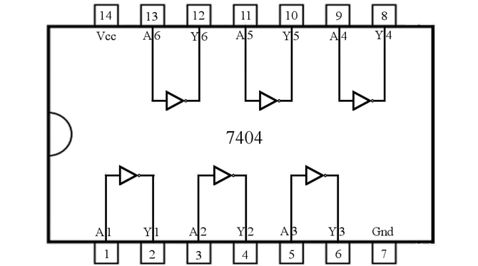
Componente digitale folosite
I1
Pentru a implementa masca ținem cont de numărul de ieșiri. Pentru cele 11 ieșiri ale automatului este nevoie de 11 porți AND. Astfel, folosim 3 chip-uri de porți AND de tip 7408 (Data Sheet aici).
Biți de ieșire
I2
..
.
I11
Chip cu porți NOT 7404 (Data Sheet aici).
Tip 0

Slide 19
Conexiunile dintre pini
Conexiunile la multiplexor
În multiplexor se conectează intrările automatului, iar variabilele de selecție sunt conectate la memorie.
E0 - GND
E1-E8 - la intrările coresp.
A - I/O₀
B - I/O₁
C - I/O₂
D - GND
E9-E15 - GND
VCC - la GND prin NOT
STROBE - la GND prin NOT
Pin-ul I/O₃ al chip-ului M1 se conectează la pin-ul 1 al chip-ului OR.
Pin-ul W (MUX) se inversează printr-o poartă NOT iar apoi se conectează la pin-ul 2 din chip-ul OR.
Pin-ul 3 din chip-ul OR se conectează la pin-ul LOAD al ambelor numărătoare și la pin-ul UP al numărătorului N2 (conform explicației din slide-ului cu numărătoare).

Slide 20
Conexiunile dintre pini
În mască intră, pentru fiecare poartă AND folosită, Tip 0 și semnalul de ieșire corespunzător, iar ieșirile automatului sunt chiar ieșirile porților AND, astfel:
PIN 3 (chip AND 1) → I1
PIN 6 (chip AND1) → I2
PIN 11 (chip AND1) → I3
PIN 8 (chip AND 1) → I4
PIN 3 (chip AND 2) → I5
PIN 6 (chip AND 2) → I6
PIN 11 (chip AND 2) → I7
PIN 8 (chip AND 2) → I8
PIN 3 (chip AND 3) → I9
PIN 6 (chip AND 3) → I10
PIN 11 (chip AND 3) → I11
Intrările numărătoarelor
CO (N2) → UP (N1)
I/O₃ (M2) → D (N1)
I/O₂ (M2) → C (N1)
I/O₁ (M2) → B (N1)
I/O₀ (M2) → A (N1)
I/O₃ (M3) → D (N2)
I/O₂ (M3) → C (N2)
I/O₁ (M3) → B (N2)
I/O₀ (M3) → A (N2)
Intrările în memorie provin din ieșirile numărătoarelor astfel:
QD (N1) → GND
QC (N1) → GND
QB (N1) → A5
QA (N1) → A4
QD (N2) → A3
QC (N2) → A2
QB (N2) → A1
QA (N2) → A0

Slide 21
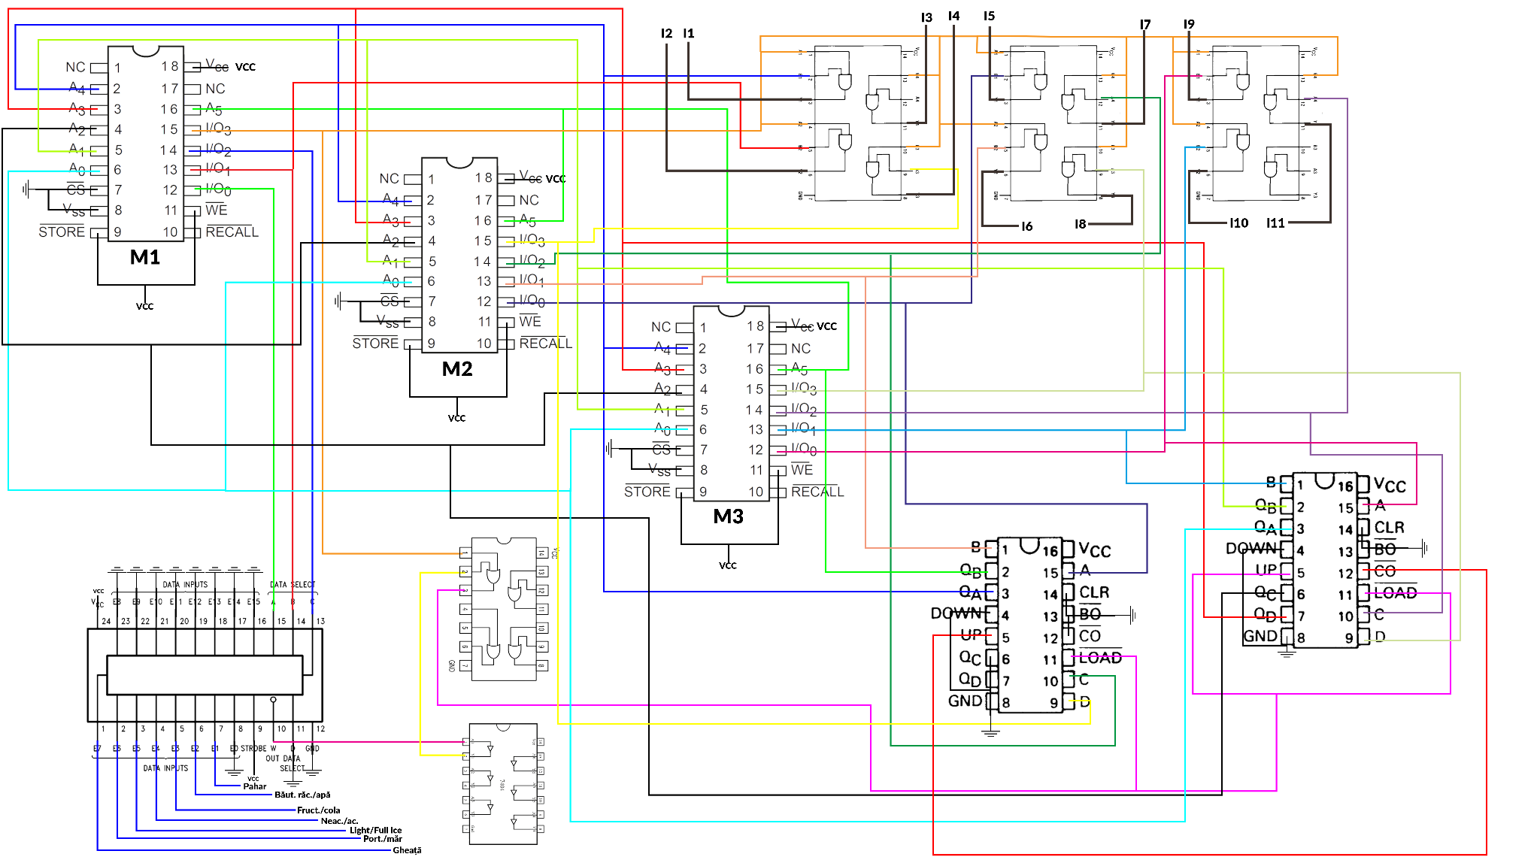
N2
N1

Slide 22
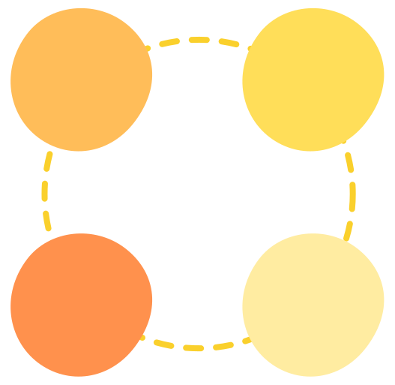






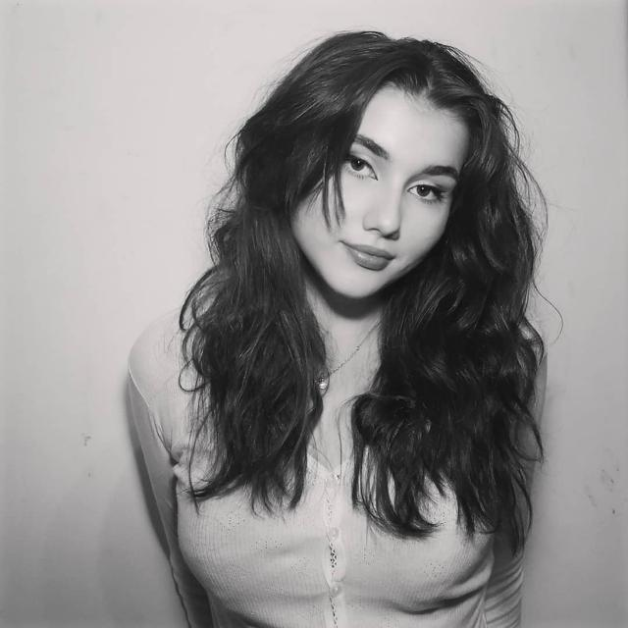
Our
team

Slide 23
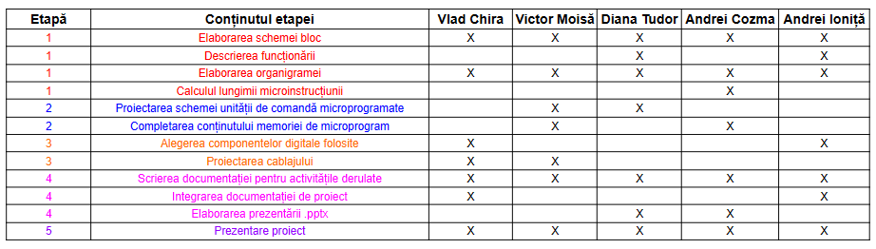
ORGANIZAREA ECHIPEI

